Slide 1
inframon — 위성 InSAR·PINN 기반 교량 변위 모니터링
좌표 하나로 Sentinel-1 아카이브 → 교면 변위 시계열 → 구조 역산 → 디지털트윈 → B-Maps 탭까지 자동
KICT B-Maps 연동 협의자료 | 위성데이터 기반 변위 예측·AI 연계 중소형 교량 지능형 스마트 유지관리 (RS-2026-25521660)
⓪ 교량·SLC 선별
제원·ROI·프레임
ERA5 master
① InSAR 처리
SNAP 코레지·간섭도
snaphu 언래핑
② 교면 점 정합
쉬프트 보정
데크 ±30 m
③ PINN 역산
열·하중·침하·이상
가상센싱
④ FRAM·수명
공진위험 CRI
4단계 경보
⑤ 산출·연동
IFC 트윈·CSV
B-Maps REST
51 장면
23 개소
507 점
12 개
실 Sentinel-1 SLC (ASC path127)
2018-06-19 ~ 2025-12-27
실 SLC 로 관통한 교량(한강 16개소 포함)
(같은 아카이브·같은 코드)
교면 결합 PS/DS 측점 · 101시점 시계열
B-Maps 연동 REST 엔드포인트
(구현 완료 · 읽기 전용)
실행은 한 줄 — 교량을 갈아 끼우는 데 코드 수정이 없다
B-Maps 가 비어 있는 축을 채운다
python scripts/bridge_run.py --name 성수대교 \
--lat 37.5374 --lon 127.0351
· 기존 탭은 현장 계측·점검 기반 — 성능평가·노후도·내하·계측안전성 …
· 성수대교·한강대교는 '처짐(경사)' 센서가 미설치 — 감시항목 순위엔 올라 있다(2024 한강교량 온라인 최종보고)
· 위성 InSAR 가 그 자리를 센서 없이 채운다 — 설치된 항목과는 교차검증
· 트랙이 없으면 SLC 선별·다운로드·SNAP 처리부터 스스로 만든다
· 이미 받아 둔 기관 아카이브(.SAFE)면 그 자리에서 읽는다 — 재다운로드 없음
⚠ 연구용 프로토타입 — 전 파이프라인·해석해 검증 완료, 현장·상용FEM·실 붕괴라벨 검증 미수행. 산출은 파이프라인 결과이며 실무 안전판정이 아니다.

Slide 2
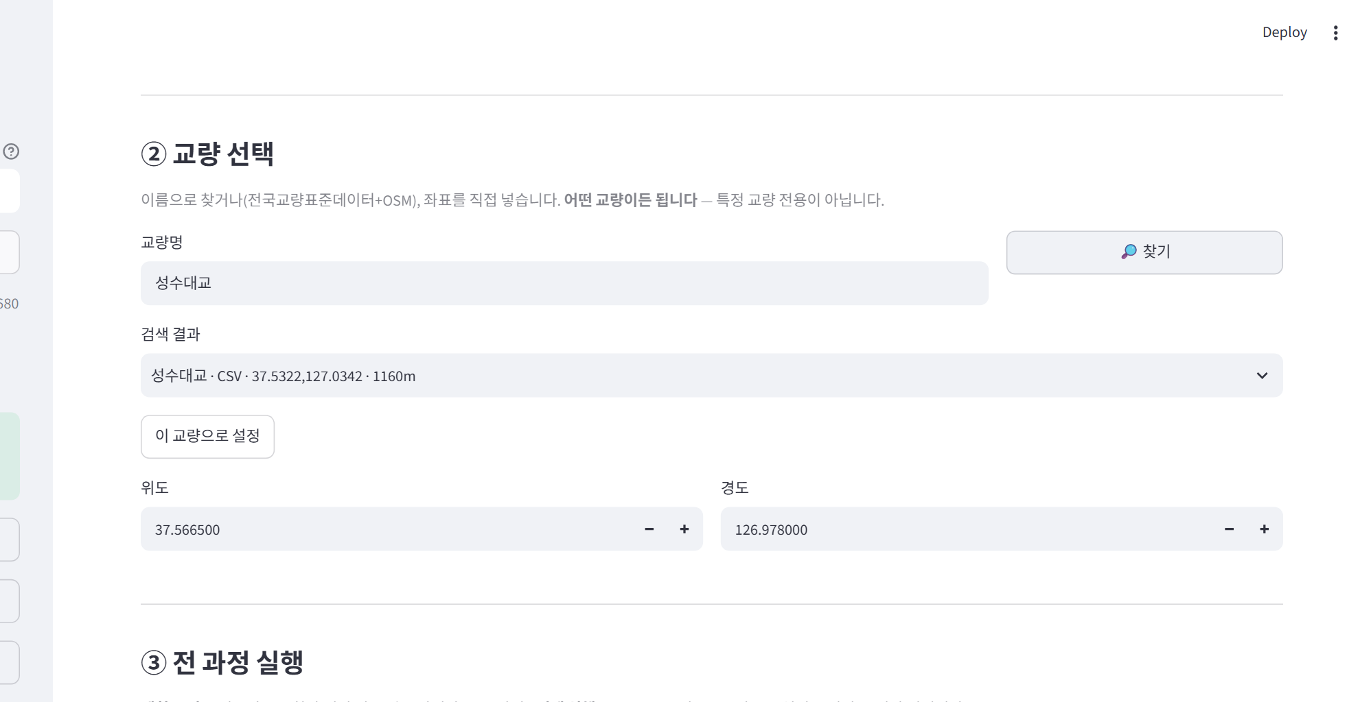
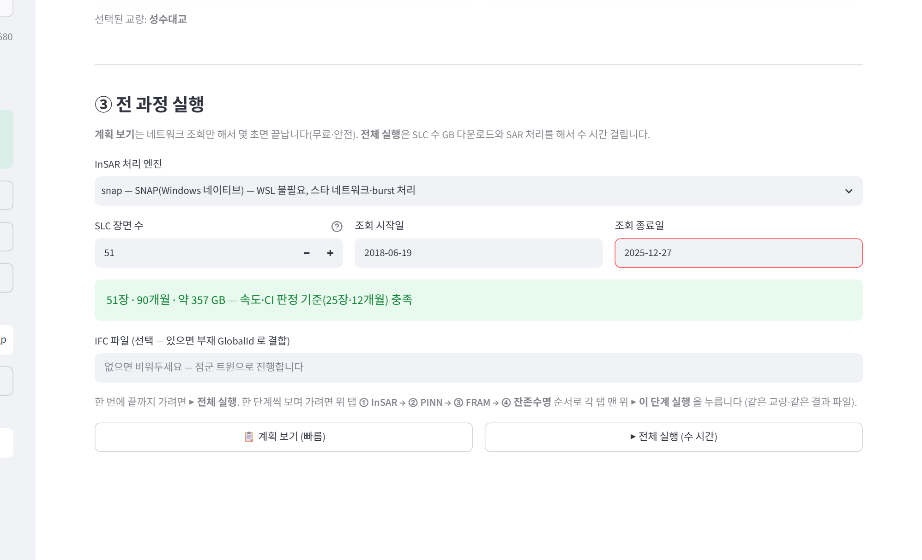
① 화면에서 누르는 순서 (1/2) — 교량을 고르고, 장면 수를 정한다
명령줄 없음 · 대시보드 ⓪ 시작 탭
① 준비 상태
SNAP·snaphu·토큰
② 교량명 검색
성수대교 → 찾기
③ 장면 수·기간
51장 · 2018~2025
④ 계획 보기
몇 초 · 무료
⑤ 전체 실행
SLC→트윈까지
② 교량명으로 찾기 — '성수대교'
③ 엔진 · SLC 장면 수 · 조회 기간
교량명 입력 → 🔎 찾기 → 검색 결과 '성수대교 · CSV · 37.5322,127.0342 · 1160m' → '이 교량으로 설정' (위도·경도가 자동으로 채워진다)
snap 엔진 · 장면 수 51 · 2018-06-19~2025-12-27 → 화면이 바로 '51장 · 90개월 · 약 357 GB — 기준 충족' 이라고 알려 준다
여기서 정하는 것이 결과의 정밀도를 정한다
· SLC 장면 수 — 화면이 바로 계산해 준다: '51장 · 90개월 · 약 357 GB — 속도·CI 판정 기준(25장·12개월) 충족'. 기준 미달이면 노란 경고가 뜨고 그 사실이 감사 기록에도 남는다.
· 조회 기간 — 속도의 95% 신뢰구간은 장면 수와 기간이 정한다. 기간이 짧으면 '추세 없음'도 '추세 있음'도 말할 수 없다.
· 교량 선택 — 전국교량표준데이터 + OSM 을 함께 찾는다. 어떤 교량이든 된다 — 특정 교량 전용 도구가 아니다.
· ① 준비 상태 — 그 앞 화면에서 처리 레인 3/3 · 점검 8/8 을 먼저 확인한다. '모든 항목 준비 완료' 가 아니면 무엇이 없는지와 설치 명령을 그 자리에 띄운다.
화면 캡처는 실제 동작 화면 그대로 — scripts/capture_workflow.py 로 다시 찍을 수 있다.

Slide 3
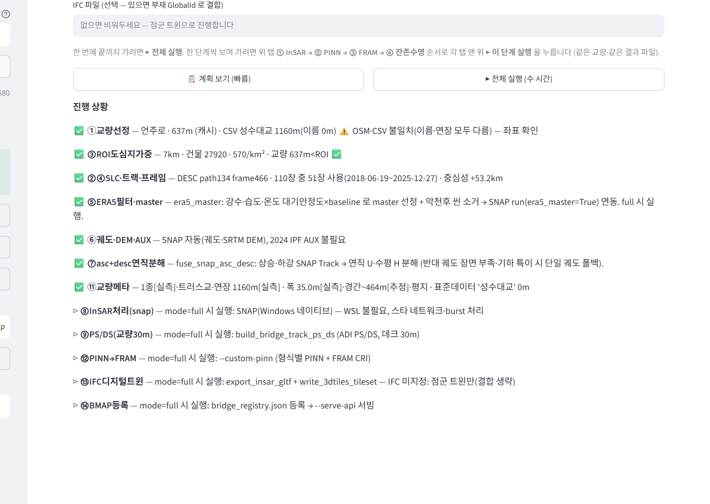
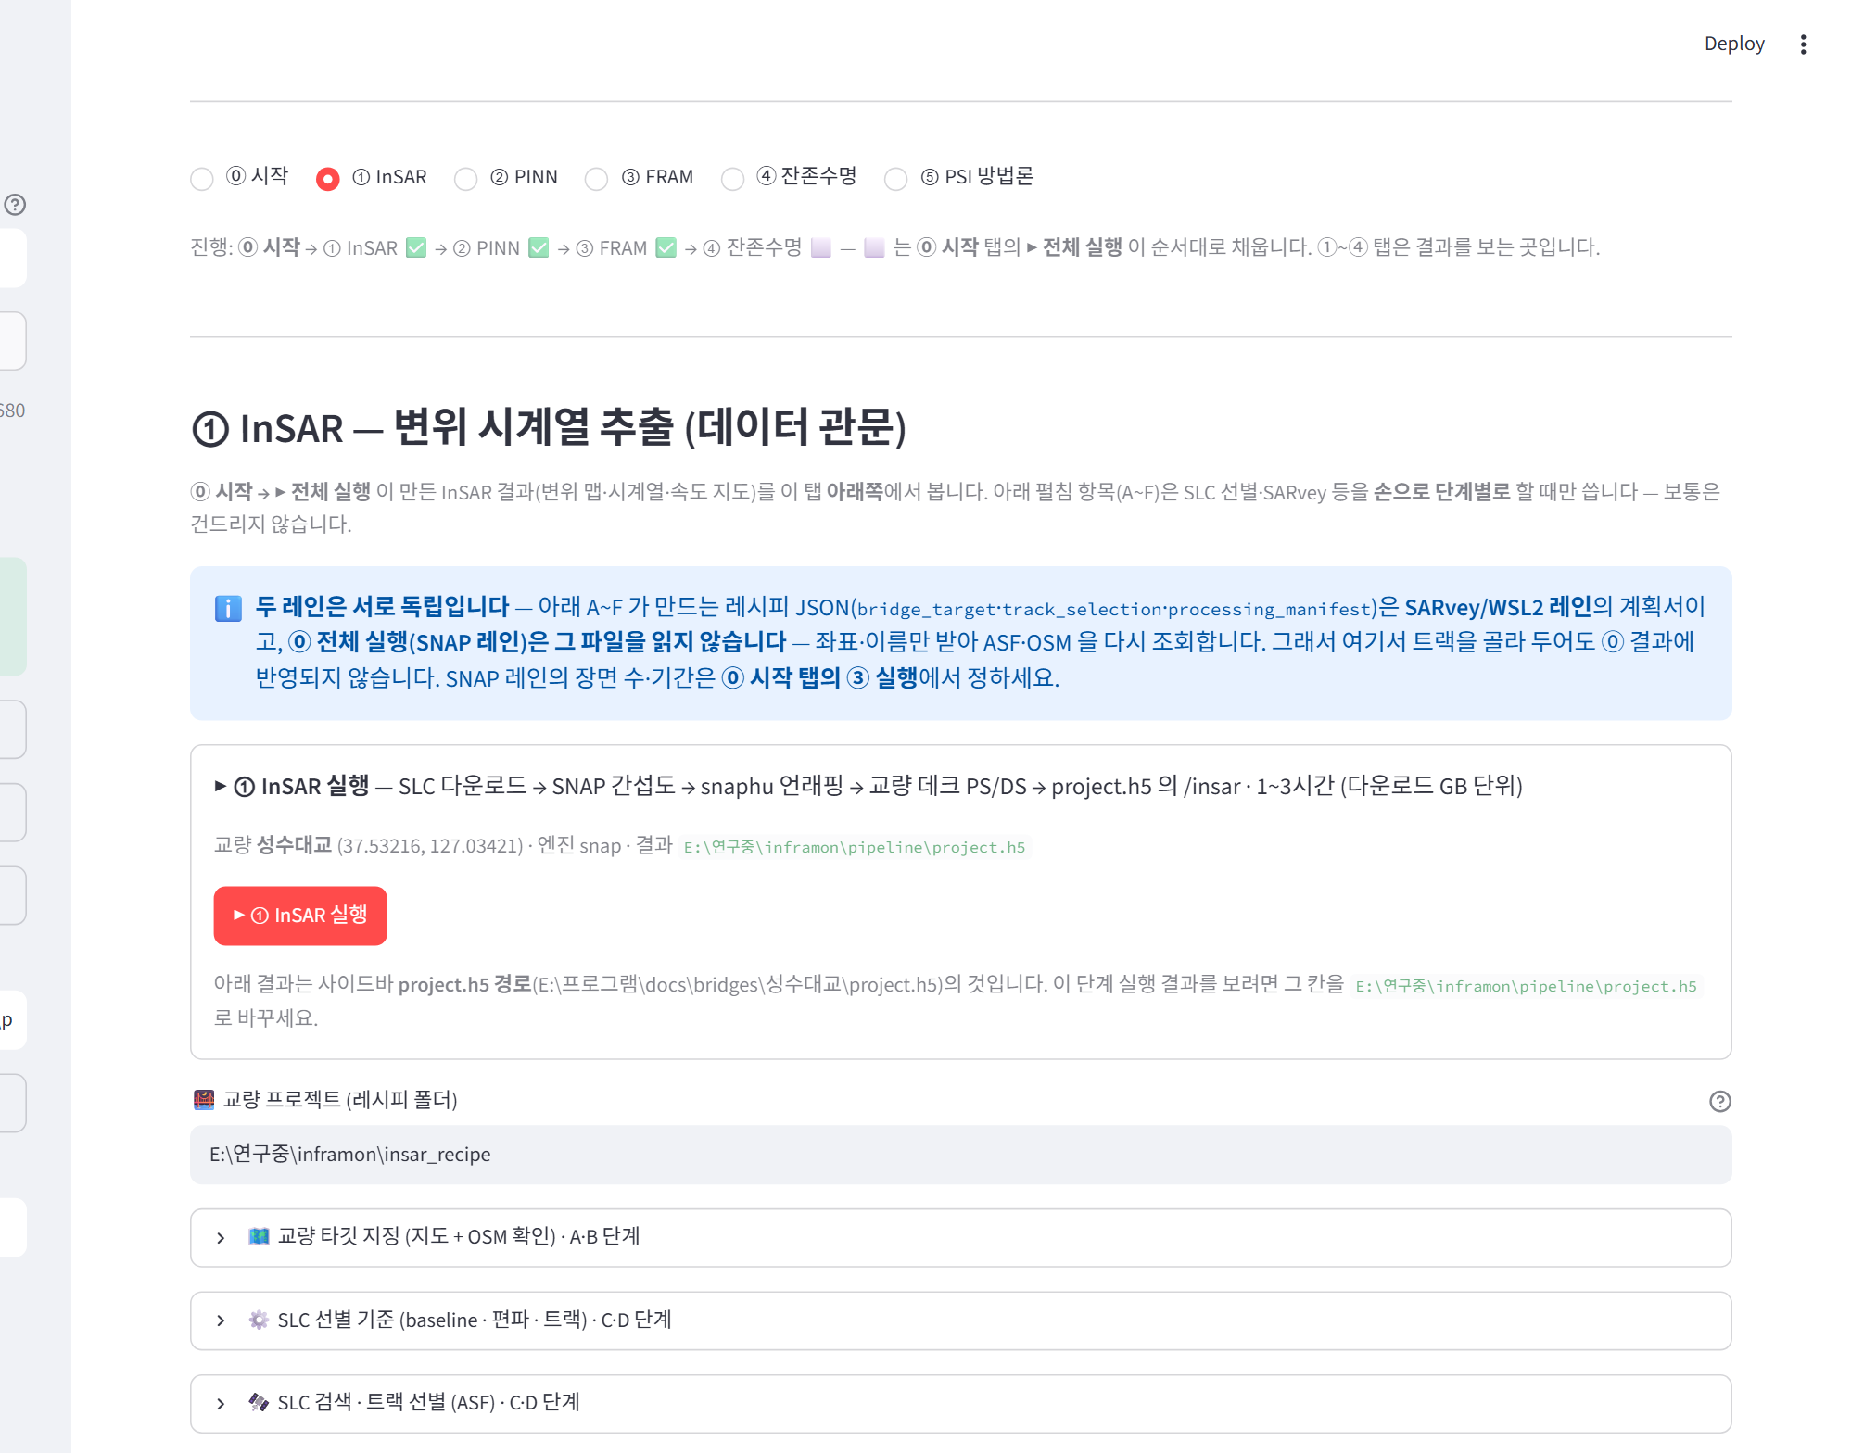
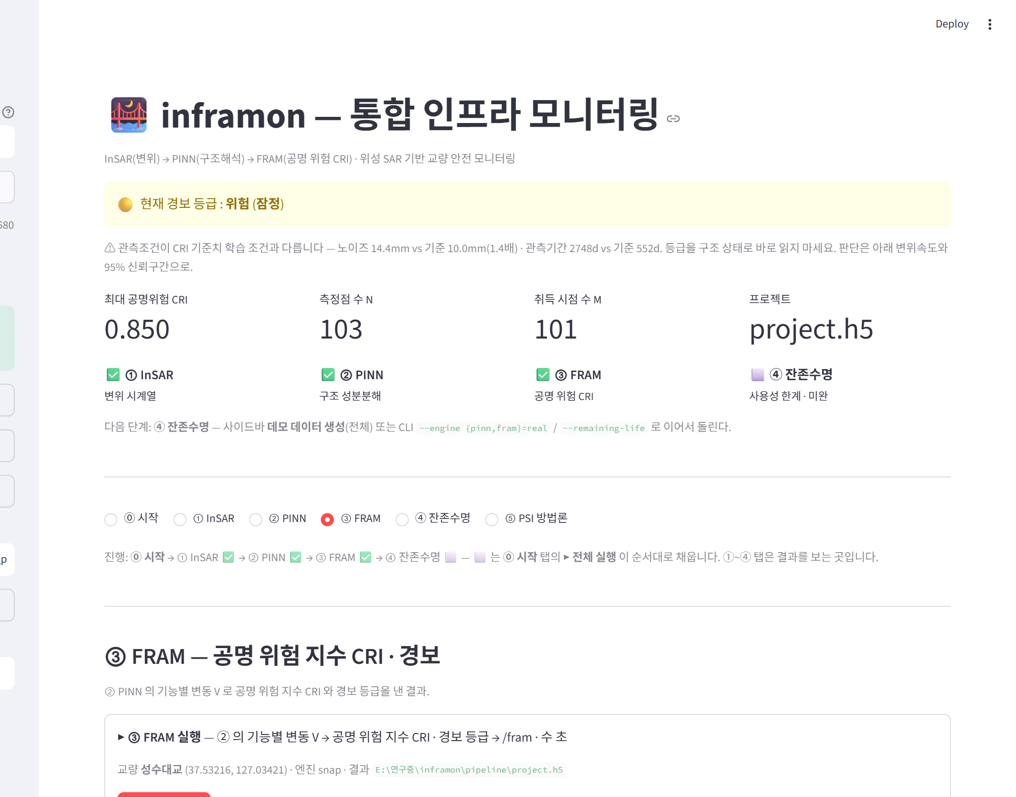
② 화면에서 누르는 순서 (2/2) — 계획을 확인하고, 결과를 본다
⓪ 시작 → ① InSAR → ② PINN → ③ FRAM → ④ 잔존수명
④ 📋 계획 보기 — 누르기 전에 무엇이 돌지 먼저 본다
⑤ ① InSAR 탭 — ▶ 이 단계 실행
한 번에 끝까지 가려면 ⓪ 시작의 ▶ 전체 실행, 한 단계씩 보려면 각 탭의 ▶ 이 단계 실행
⑥ ③ FRAM 탭 — CRI·경보(잠정 표시 포함)
네트워크 조회만 해서 몇 초. ①교량선정 ②④SLC·트랙·프레임 ⑤ERA5 master ⑥궤도·DEM ⑦연직분해 ⑪교량메타 까지 실제로 조회하고, ⑧~⑭ 는 '전체 실행 시 무엇을 할지' 를 보여 준다.
관측조건이 기준치 학습 조건과 다르면 배지가 '위험 (잠정)' 으로 내려가고 사유가 함께 뜬다
▶ 전체 실행은 SLC 다운로드·SAR 처리로 수 시간 — 계획 보기로 장면 수·기간·용량을 먼저 확인하고 누르는 것이 정석이다.

Slide 4
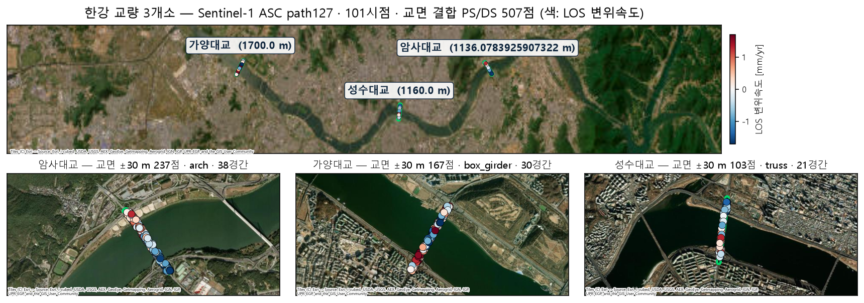
③ 한강 교량 16개소 실증 — 교량만 갈아 끼웠다 (표는 측점 상위 3개소 + 참고 1개소)
Sentinel-1 ASC path127 · 51장면 · 2018-06-19 ~ 2025-12-27
교량
상부형식
연장×폭
준공
시점
교면 측점
LOS 변위속도 ± 95% CI
CI 가 0 포함
현장 SHM 2024
암사대교
아치·
1136×28 m
2016
51
237 점
-0.23 ± 2.64 mm/yr
100%
관리기준 이내
가양대교
박스거더·강
1700×34 m
2002
51
167 점
+0.17 ± 2.99 mm/yr
98%
관리기준 이내
성수대교
트러스·강
1160×35 m
1997
101
103 점
-0.17 ± 1.30 mm/yr
83%
관리기준 이내
정자교
슬래브·PSC
108×26 m
1993
201
12 점
+0.53 ± 0.25 mm/yr
17%
—
판독 — 교면 측점의 LOS 변위속도 95% 신뢰구간이 0 을 포함한다(암사대교 100%·가양대교 98%·성수대교 83%). 관측 정밀도 안에서 유의한 거동이 없다는 뜻이고, 2024년 현장 SHM 의 '관리기준 이내' 판정과 어긋나지 않는다.
LOS 변위속도는 교면 ±30 m 결합 측점의 중앙값 ± 95% 신뢰구간(부호 −=위성에서 멀어짐). 'CI 가 0 포함' 이 높을수록 유의한 거동이 없다는 뜻. 현장 SHM 은 2024년 한강교량 온라인 안전감시시스템 유지관리 최종보고의 판정.

Slide 5
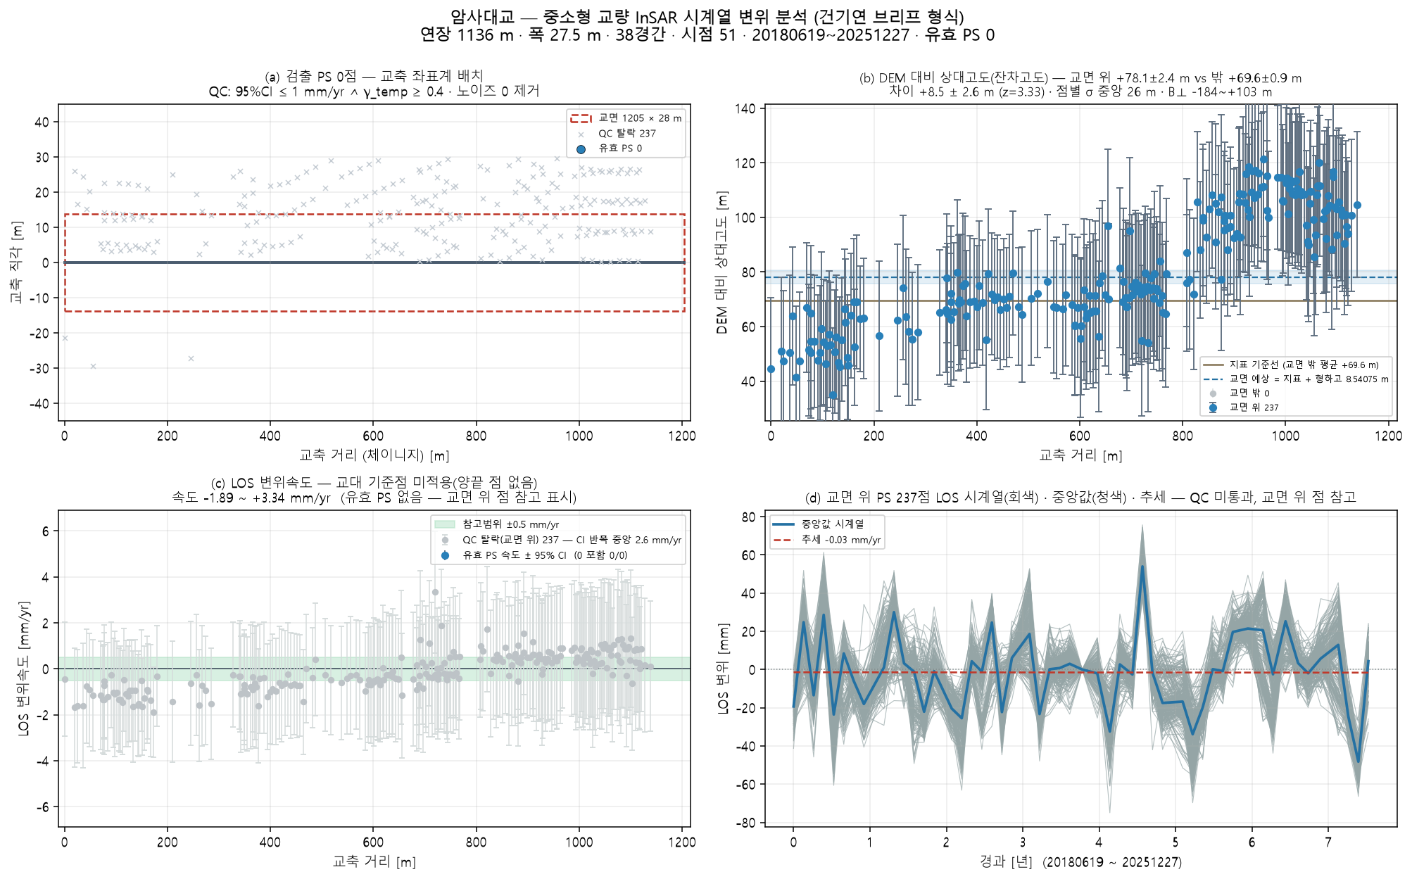
④ 교량별 산출 — 건기연 브리프 4단 그림
brief.png · 교량 폴더에 자동 생성
· (a) 교축 좌표계 배치 — 측점을 교축 거리·직각 거리로 놓는다. QC(95%CI ≤ 1 mm/yr) 통과 점만 유효 PS.
· (b) DEM 대비 잔차고도 — 교면 위 점이 지면 점보다 유의하게 높은가(z>2). '교면 위'를 고도로 증명하는 유일한 칸.
· (c) LOS 변위속도 종단 — 점마다 95% 신뢰구간. 교대 기준점으로 상대화.
· (d) 교면 점 LOS 시계열 — 전체(회색)·중앙값(청색)·추세.
읽는 법 — 이 레인은 시점별 잡음이 σ≈14 mm 라 QC(95%CI ≤ 1 mm/yr)를 통과하는 점이 거의 없다. 점 하나의 mm/yr 가 아니라 집단 중앙값 ±CI 까지가 이 데이터가 말할 수 있는 것이다.
현장 계측이 비워 둔 자리
교량
SHM 감시항목(설치)
위성 InSAR
암사대교
부재응력◯·신축변위◯·처짐◯·바닥판진동◯
교차검증
가양대교
GNSS변위◯·신축변위◯·처짐◯·바닥판진동◯
교차검증
성수대교
부재응력◯·신축변위◯·처짐◯·바닥판진동◯
교차검증
성수대교·한강대교는 감시항목 순위에 '처짐(경사)'이 올라 있는데 센서가 미설치다(2024 최종보고). 위성 InSAR 는 센서 없이 그 항목을 채우고, 설치된 항목과는 결과가 서로 맞는지 대조된다.
그림은 산출물 그대로 — 발표용으로 다시 그리지 않는다. 재현: python scripts/bridge_run.py --name <교량> --lat <위도> --lon <경도> --track <트랙>

Slide 6
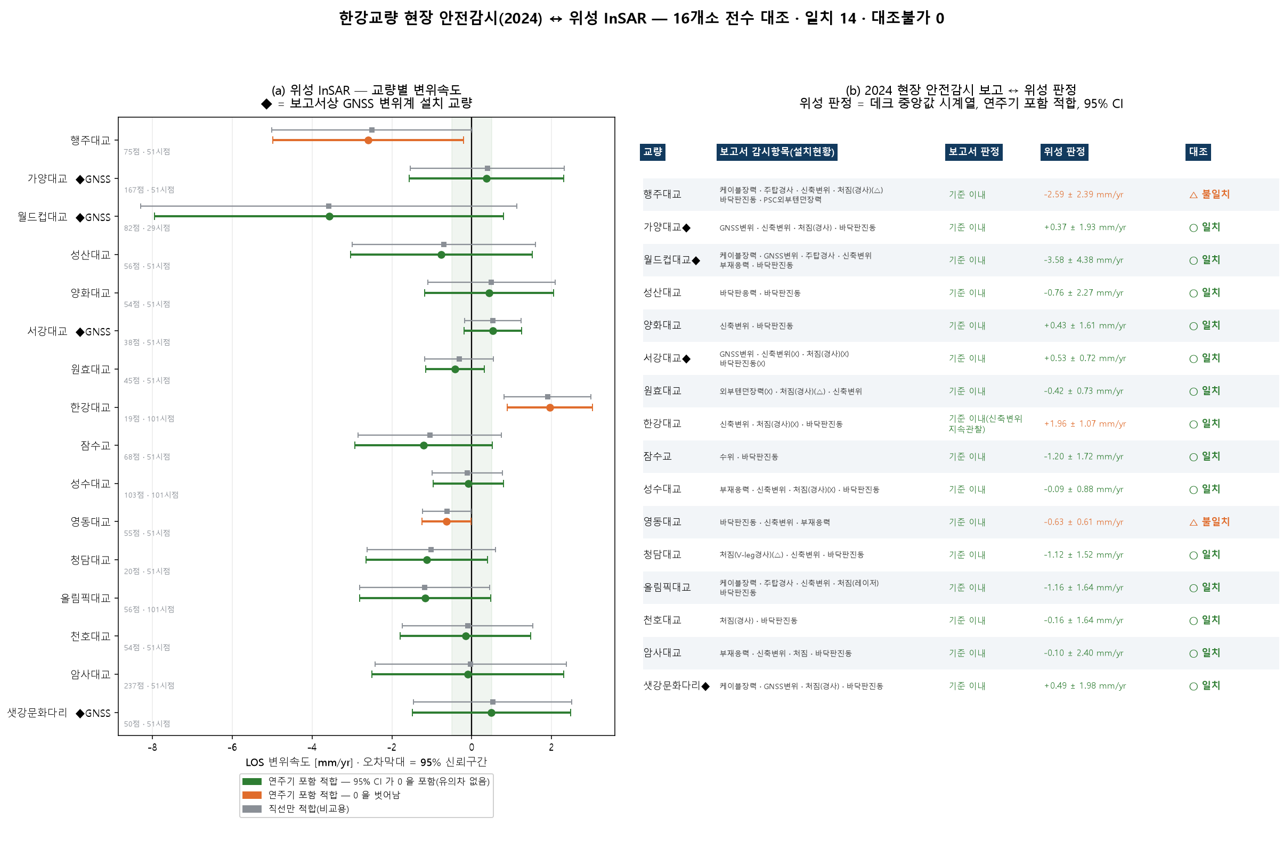
⑤ 현장 계측 ↔ 위성 InSAR — 16개소 전수 대조
2024 한강교량 온라인 안전감시 최종보고 전 교량
16/16 개소
14/16 일치
6 개소
보고서 대상 중 위성으로도 산출된 교량 — 빠진 곳 없음
위성 판정이 보고서 판정과 같은 교량
처짐·텐던 계측이 미설치(X)이거나 경사계 대체(△)
위성 판정 = 데크 중앙값 LOS 시계열에 직선+연주기를 맞춘 속도의 95% 신뢰구간이 0 을 포함하는가. 현장 계측은 센서가 있는 항목만, 그 지점에서 본다 — 둘은 경쟁이 아니라 서로의 빈칸을 메운다.

Slide 7
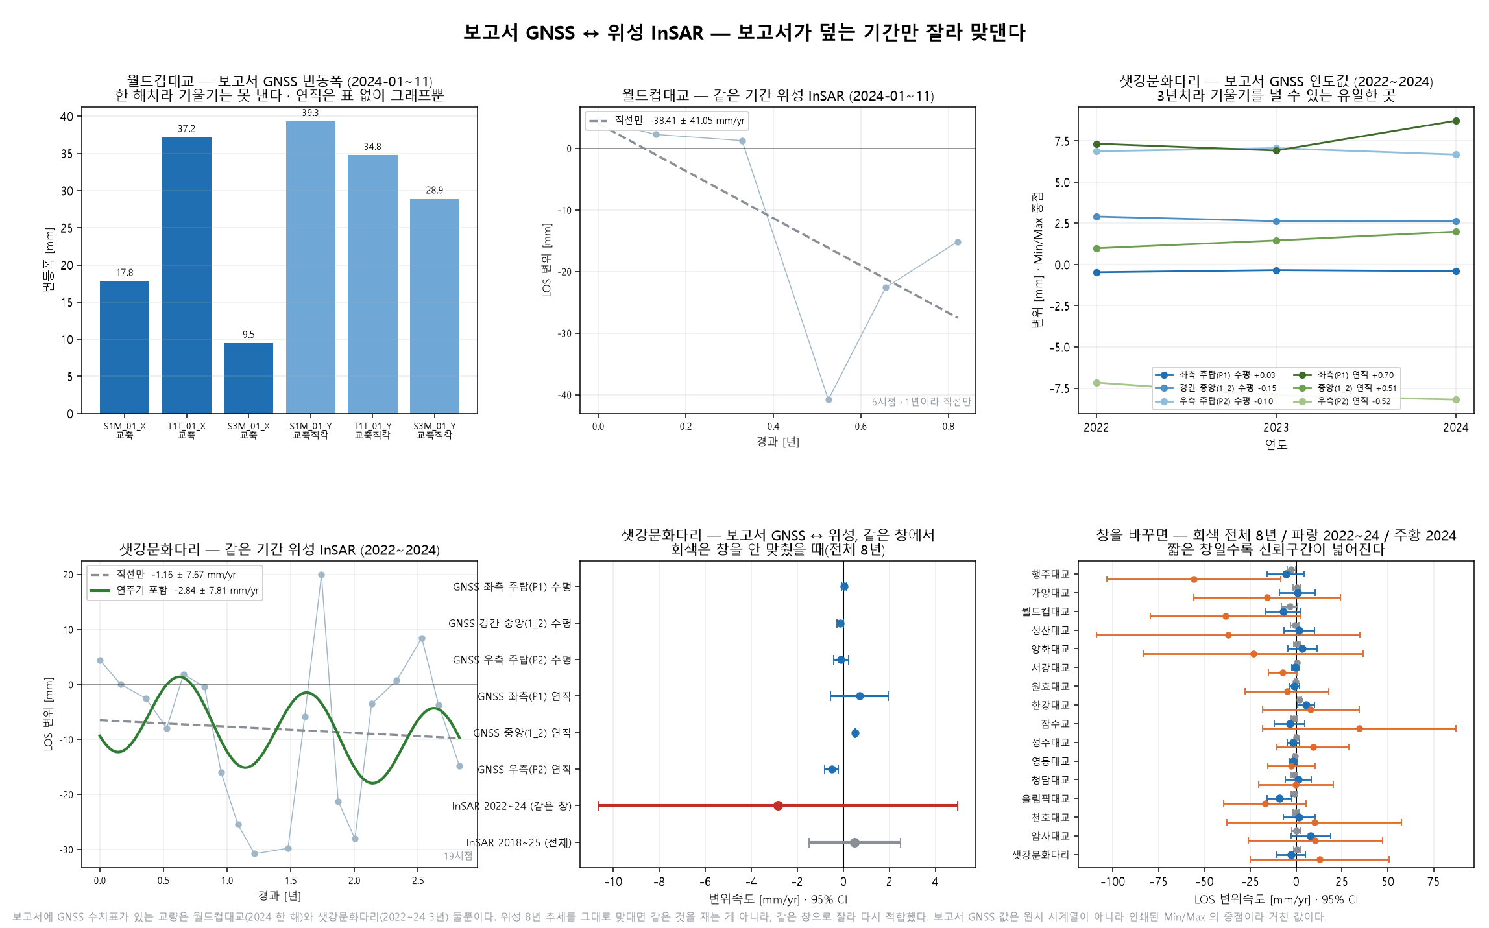
⑥ 보고서 GNSS ↔ 위성 InSAR — 기간을 맞추면 무엇이 남는가
월드컵대교 2024-01~11 · 샛강문화다리 2022~2024
2 개소
6 · 19 시점
±41 · ±7.8 mm/yr
보고서에 GNSS 수치표가 인쇄된 교량(16개소 중)
보고서 창(1년 · 3년)으로 자른 Sentinel-1 시점 수
같은 창에서의 95% 신뢰구간 — 이 폭으로는 추세를 판별할 수 없다
정직하게 — 보고서 GNSS 는 2024 한 해(월드컵) 또는 2022~24 3년(샛강)뿐이고, 그 창으로 위성을 자르면 Sentinel-1(12일 주기)은 시점이 6~19개라 신뢰구간이 GNSS 값 전체를 삼킨다. 전체 8년으로 보면 샛강문화다리가 +0.49 mm/yr 로 보고서 GNSS 범위 안에 들지만, 그건 같은 기간을 잰 값이 아니다. GNSS 대조는 코너리플렉터·고해상도 SAR 이 있어야 성립한다.

Slide 8
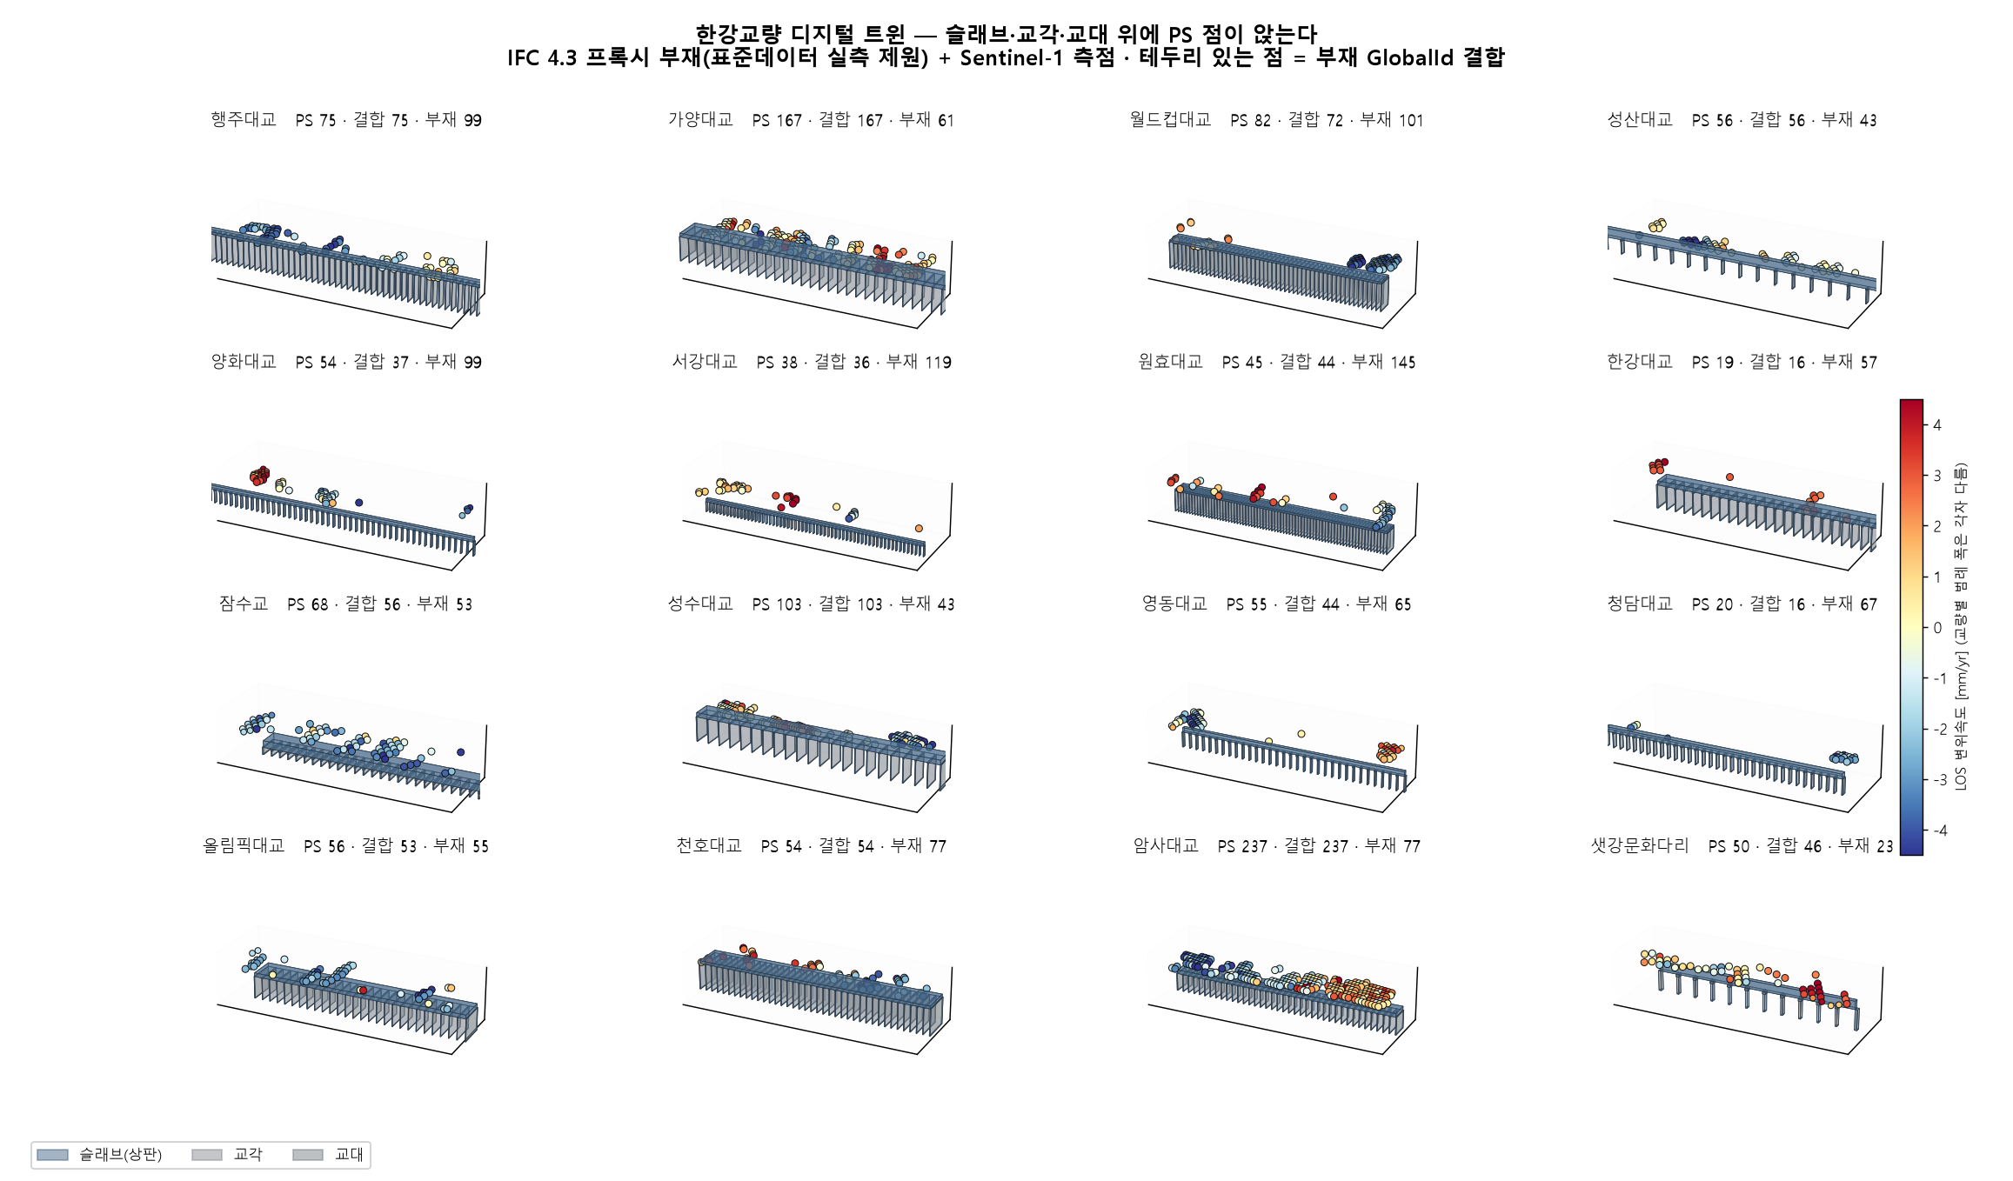
⑦ 디지털 트윈 위의 PS 점 — 교량마다, 부재에 묶어서
IFC 4.3 프록시 부재 + 측점 결합 · twin.viewer.html(자립형 3D) · 3D Tiles
16/16 개소
1179 점
94% 결합
좌표 하나로 IFC 트윈까지 나온 교량
트윈에 얹힌 교면 PS/DS 측점 합계
IFC 부재 GlobalId 에 묶인 측점 1112점 — 시계열↔부재 영구결합
결합률이 낮으면 측점이 데크 밖(제방·교대 주변)에 있거나 프록시 배치가 어긋난 것이다 — 그림으로 바로 보인다. 부재 결합은 IFC 4.3 GlobalId 외래키라 모델을 다시 만들어도 시계열이 따라간다.

Slide 9
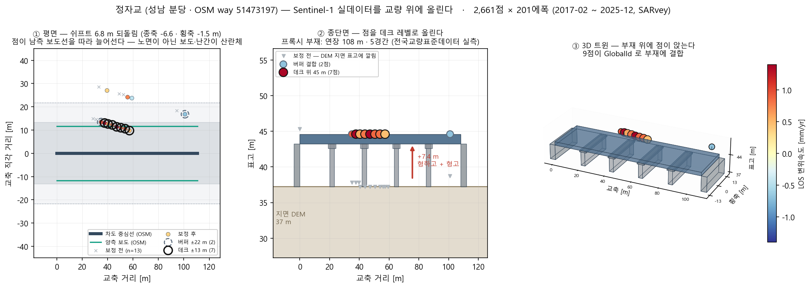
⑧ 산출물과 신뢰성 게이트 — 무엇이 나오고, 무엇을 올리지 않는가
교량 하나가 남기는 것
감사(audit) — 통과한 것만 플랫폼에 올린다
산출물
내용
소비처
보고 가능
교면 위 측점 확보 · 위상 언래핑 완료 · PINN 정상 수렴
project.h5
InSAR·PINN·FRAM 전 단계 배열 + 출처 매니페스트
계약(전 하류)
brief.png
건기연 브리프 4단 그림 (a)(b)(c)(d)
보고서·발표
조건부
제원 출처가 불확실하거나 시점 수가 기준(≥100장) 미달 — 수치는 내되 판정 보류
*_proxy.ifc · twin.glb
IFC4 프록시 트윈 + 측점 GlobalId 결합
BIM·3D Tiles
displacement.csv
점×시점 롱포맷 변위 (mm·ISO 날짜)
B-Maps 다운로드
보고 불가
래핑 위상 · 교량 밖 측점 · 퇴화 PINN — B-Maps 로 아예 전송하지 않는다
*_vlm.zip
manifest·summary·narrative·지식그래프·figures
VLM 팀 핸드오프
결과.md
무엇을 어디서 가져왔고 무엇이 없었는지
감사 추적
'보고 불가'는 전송 자체가 막힌다. 그리고 CRI 등급은 관측조건(노이즈·기간·에폭)이 기준치 학습 조건과 다르면 '잠정'으로 내려가고, API·B-Maps 탭까지 그 표시가 따라간다 — 이번 한강 3개 교량이 그 경우다.
'BIM 에 InSAR 를 올린다'가 실제로 뜻하는 것
이 방식이 원리상 못 하는 것 — 먼저 밝힌다
· 절대 강성 EI 관측 — InSAR 는 상대 변위라 자중 처짐을 못 본다. EI·f₁ 은 설계 제원 기반.
· 교면 PS 밀도 — Sentinel-1 화소 ~11 m. 코너리플렉터·고해상도 SAR 가 답이다.
· 화소보다 작은 국부 손상 — 정자교 보도부 붕괴도 잔차 계단이 잡음과 구별되지 않았다.
· 단일 궤도 LOS — 연직·수평 분해는 상승+하강 궤도가 모두 있어야 한다(융합 경로 구현 완료).
못 하는 것을 적어 두는 이유 — 판정이 관측 한계 안에서 내려졌는지를 받는 쪽이 알아야 한다. 결과.md 가 교량마다 같은 목록을 함께 남긴다.
· 지오코딩 산출물은 점을 DEM 지면에 놓고 δh/tanθ 만큼 밀어 둔다 — 둘 다 되돌려야 데크 위에 앉는다
· 데크 폭은 추정이 아니라 OSM 양측 보도선 간격 + 보도 반폭 (그림은 정자교 · 방법은 모든 교량 공통)
감사·전송 기록은 sync_state.json 에 남는다 — 무엇을 언제 왜 올렸는지/걸렀는지.

Slide 10
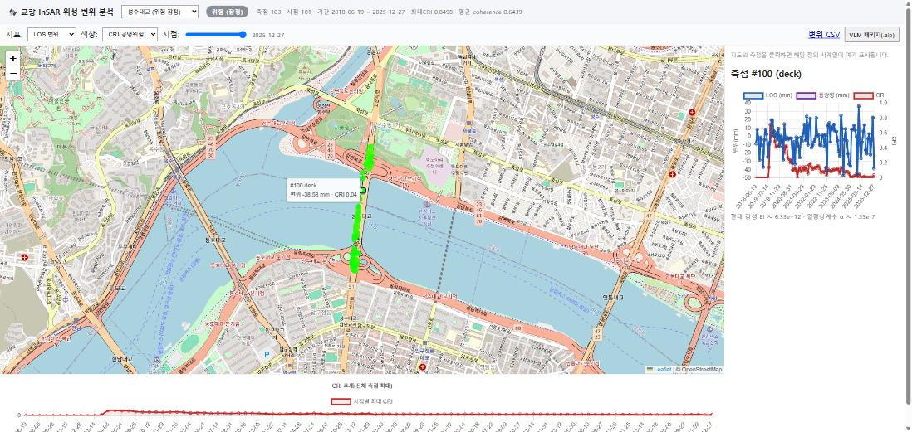
⑨ B-Maps 연동 — 사이드카 REST 마이크로서비스
설계·구현 완료 · 읽기 전용 GET
왜 사이드카인가
B-Maps [성능평가][노후도]…[★ InSAR 위성 변위 분석] ← 새 탭(프론트)
↓ REST/JSON (교량관리번호로 조회)
inframon-api (FastAPI 사이드카)
↓ 읽기 전용
교량별 project.h5 (데이터 계약)
· 본체를 오염시키지 않는다 — GDAL·SARvey·PyTorch·WSL2 의존이 B-Maps 배포에 섞이지 않음
· 즉시 반영 — 파이프라인이 project.h5 를 갱신하면 다음 요청부터 새 값
· 내부망 + API Key 또는 B-Maps SSO · CORS 는 B-Maps 도메인만
실제 동작 화면 — 성수대교 (101시점 · 교면 103측점)
B-Maps 탭 UI
엔드포인트
· 경보 배지가 '위험 (잠정)' — 관측조건이 CRI 기준치 학습 조건과 달라 등급을 구조 상태로 읽지 말라는 표시가 API 에서 탭까지 따라온다
· 측점 클릭 → 시계열 — LOS·종방향 변위와 CRI, PINN 절대 강성 EI·열팽창계수
· 변위 CSV · VLM 패키지(zip) — 탭 오른쪽 위 버튼 그대로 내려받기
· VWorld 베이스맵 어댑터 · React 컴포넌트 예제 동봉(examples/bmaps_tab/)
상단 경보 배지(정상~위험 · 잠정 표시)
/insar/summary
지도 측점 레이어(색=변위 또는 CRI)
/insar/points(.geojson)
측점 클릭 → 시계열 팝업
/insar/points/{id}/series
CRI 안전성 추세 차트
/insar/cri
기능 공명 다이어그램
/insar/function-network
가상센싱 거더·상판 변위장
/pinn/girder·deck-displacement
변위 CSV / VLM 패키지 내려받기
/insar/export.csv · vlm-package.zip
python -m inframon --serve-api --registry data/bridge_registry.json → GET /api/v1/bridges · 좌표 WGS84(lat,lon) 또는 EPSG:5179 선택 · 변위 mm · 날짜 ISO

Slide 11
⑩ 합의가 필요한 것 · 다음 단계
지금 KICT 와 정해야 하는 3가지
단계별 계획
① 교량관리번호 체계
단계
내용
상태
bridge_id 를 B-Maps 교량관리번호와 1:1 매핑. 모든 엔드포인트의 경로 파라미터라 이것부터 정해야 한다.
1
InSAR·PINN·FRAM 파이프라인 · 데이터 계약
완료
2
실 Sentinel-1 전 파이프라인 관통(교량 23개소)
완료
② 지도 좌표계
3
B-Maps REST 사이드카 12 엔드포인트 · 탭 예제
완료
B-Maps 지도가 WGS84 인지 EPSG:5179 타일인지. 5179 면 재투영을 생략하는 옵션으로 바로 맞춘다.
4
교량관리번호·좌표계·인증 합의 → 스테이징 연동
협의
5
B-Maps 운영 탭 탑재 · 신규 SLC 자동 갱신
예정
③ 인증 방식
내부망 전용 / API Key(X-API-Key) / B-Maps SSO 중 택1.
6
CR 설치·고해상도 SAR 로 교면 밀도 보강
예정
7
VLM 시방서 평가(타 팀) 로 패키지 인계
소켓 제공
KICT 측 자료가 있으면 바로 좋아지는 것
· 실 교량 제원(연장·경간·폭·형하고) — 지금은 전국교량표준데이터·OSM 추정. PINN EI 가 제원 기반이라 여기서 정확도가 갈린다
· 점검·보수 이력 — CRI 이상 구간과 대조하면 참고지표가 검증 가능한 지표가 된다
· 코너리플렉터 설치 후보 — 교면 PS 밀도의 유일한 실질적 해법
· 건강 교량 CRI 코호트 — 지금 기준치는 합성 코호트(노이즈 10mm·24시점)다. 한강 15개소 실측으로 재적합하면 등급이 '잠정'을 벗는다
연동 시연은 지금 바로 가능합니다
· 레지스트리에 교량관리번호만 넣으면 그 교량이 탭에 뜬다
· 새 SLC 가 쌓이면 --bmap-sync 가 감사 통과분만 자동 갱신
· 이미 받아 두신 아카이브(.SAFE)가 있으면 그 자리에서 처리 — 재다운로드 없음
문의 · 재현 자료: README.md · docs/Bmaps_연동_인터페이스.md · examples/bmaps_tab/

